Slide 1

Gestion de projet
MMI – CM#1 S3

Slide 2
Danielo JEAN-LOUIS

Slide 3
But du cours
Découvrir la méthode Agile
Découvrir les méthodes de travail issues du manifeste Agile
Notes:
- On retrouve Apple, Netflix ou encore Microsoft au W3C. Netflix va notamment contribuer à une technologie (https://www.w3.org/TR/media-source/) utilisée dans l’épisode Bandersnatch de Black Mirror
- Le W3C définit également les standards du javascript ou du CSS
- Face à la lenteur du W3C, Apple (Safari), Mozilla (Firefox) et Opera (Opera) forment le WHATWG (Web Hypertext Application Technology Working Group). L’idée étant de définir ensemble les standards du web.
-

Slide 4
Apprentissages critiques ciblés
AC24.02 | Mettre en place ou développer un back office
AC25.01 | Gérer un projet avec une méthode d’amélioration continue par exemple une méthode agile
Notes:
- On retrouve Apple, Netflix ou encore Microsoft au W3C. Netflix va notamment contribuer à une technologie (https://www.w3.org/TR/media-source/) utilisée dans l’épisode Bandersnatch de Black Mirror
- Le W3C définit également les standards du javascript ou du CSS
- Face à la lenteur du W3C, Apple (Safari), Mozilla (Firefox) et Opera (Opera) forment le WHATWG (Web Hypertext Application Technology Working Group). L’idée étant de définir ensemble les standards du web.
-

Slide 5
SAÉ visée
SAÉ 3.01 | Intégrer des interfaces utilisateurs au sein d’un système d’information
Notes:
- On retrouve Apple, Netflix ou encore Microsoft au W3C. Netflix va notamment contribuer à une technologie (https://www.w3.org/TR/media-source/) utilisée dans l’épisode Bandersnatch de Black Mirror
- Le W3C définit également les standards du javascript ou du CSS
- Face à la lenteur du W3C, Apple (Safari), Mozilla (Firefox) et Opera (Opera) forment le WHATWG (Web Hypertext Application Technology Working Group). L’idée étant de définir ensemble les standards du web.
-

Slide 6
Voici ce qu’il se passait aux origines de la gestion de projet informatique
Notes:
- Le but du quiz n’est pas de vous sanctionner, mais d’acquérir les compétences que vous avez obtenu durant le cours. De fait, il ne portera que sur le contenu vu en classe

Slide 7
Votre entreprise gagne un projet avec un (gros) client. Donc très gros budget.
Notes:
- Le but du quiz n’est pas de vous sanctionner, mais d’acquérir les compétences que vous avez obtenu durant le cours. De fait, il ne portera que sur le contenu vu en classe

Slide 8

Notes:
- Le but du quiz n’est pas de vous sanctionner, mais d’acquérir les compétences que vous avez obtenu durant le cours. De fait, il ne portera que sur le contenu vu en classe

Slide 9
L’équipe se met à travailler.
Deux méthodologies possibles :
Cycle en V et la cascade
Notes:
- Le but du quiz n’est pas de vous sanctionner, mais d’acquérir les compétences que vous avez obtenu durant le cours. De fait, il ne portera que sur le contenu vu en classe

Slide 10
Cycle en V
Standard dans les années 80 dans le génie logiciel
  Provient du monde de l'industrie
Besoins client "immuables"
  Définition d’un (gros) cahier des charges à partir des exigences client
Source(s) :
https://fr.wikipedia.org/wiki/Cycle_en_V

Slide 11
Cycle en V
Se déroule de la façon suivante :
  Le client définit ses besoins
  L'équipe de production développe
    Validation client à chaque étape
  Livraison quand tout est terminé
    Validation client à la fin
Source(s) :
https://fr.wikipedia.org/wiki/Cycle_en_V

Slide 12
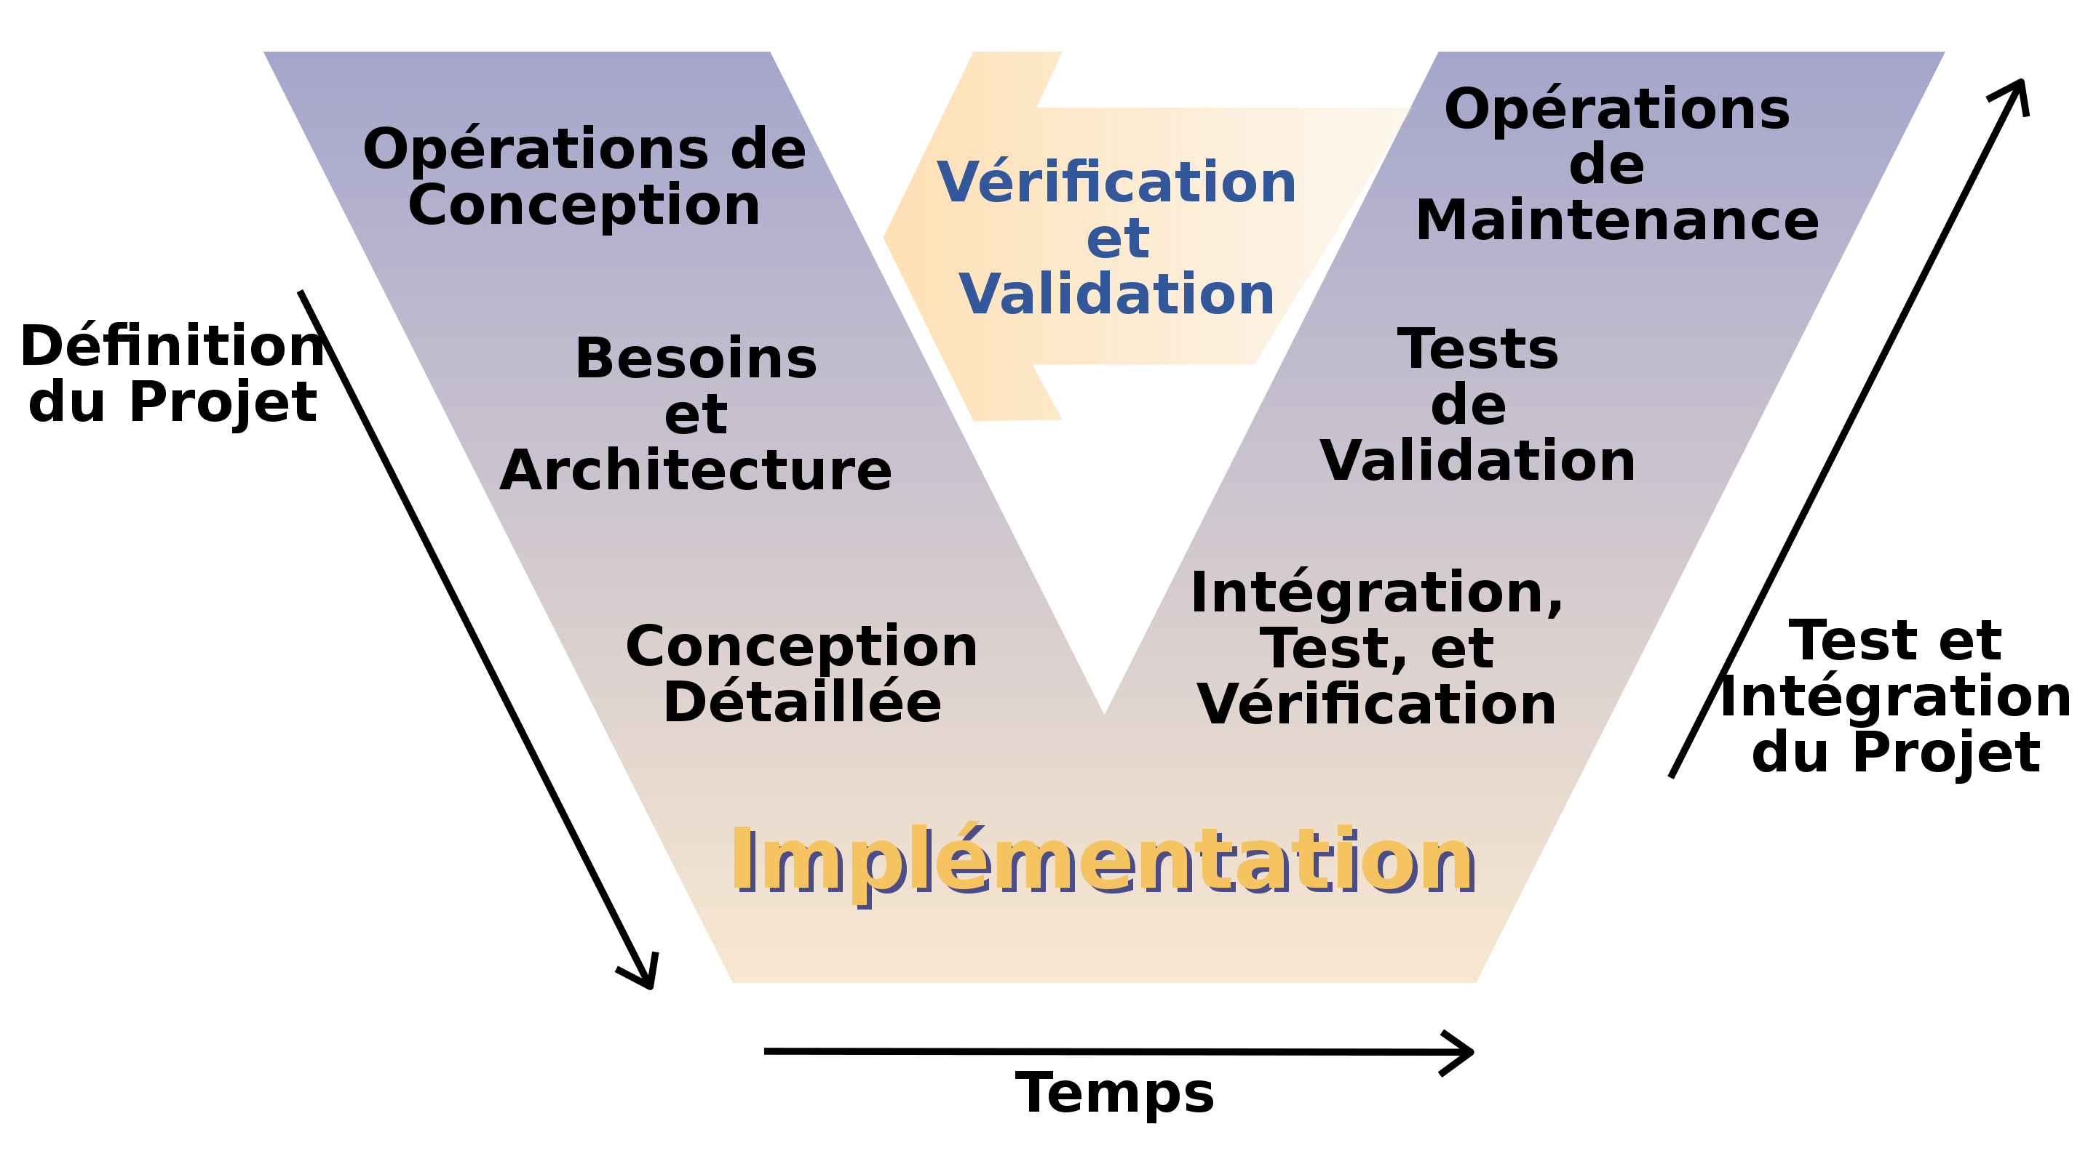
Cycle en V

Slide 13
En bref, c’est du travail à la chaîne
Notes:
- Le but du quiz n’est pas de vous sanctionner, mais d’acquérir les compétences que vous avez obtenu durant le cours. De fait, il ne portera que sur le contenu vu en classe

Slide 14
Quels problèmes posent le cycle en V ?
Notes:
- Le but du quiz n’est pas de vous sanctionner, mais d’acquérir les compétences que vous avez obtenu durant le cours. De fait, il ne portera que sur le contenu vu en classe

Slide 15
Problèmes du cycle en V
Faible implication de l'équipe de développement
  Elle ne fait qu'exécuter
Faible adaptabilité du projet
  Si un truc nouveau et pertinent sort difficile de l'implémenter
Retards compensés par des charrettes

Slide 16
Problèmes du cycle en V
Livraison du projet en fin de cycle
  Risque très élevé de bugs nombreux
  Le client découvre tout à la fin (et se plaint beaucoup)
  Le projet peut être dépassé à l'arrivée
    Budget augmente

Slide 17
Problèmes du cycle en V
Création d'un projet monolithique :
  Chaque fonctionnalité est développée l'une à la suite de l'autre
Planning et projet immuables
  Approche prédictive du projet
Responsabilité non partagée en cas d'échec du projet

Slide 18
Problèmes du cycle en V
Création de conflits par l'intermédiaire du chef de projet
  Il impose des tâches
Manque de relation client
  Le client intervient à la fin et au début
...

Slide 19
Le travail en cascade (waterfall) possède plus ou moins les mêmes problèmes
Source(s) :
https://fr.wikipedia.org/wiki/Mod%C3%A8le_en_cascade#Critiques
Notes:
- Le but du quiz n’est pas de vous sanctionner, mais d’acquérir les compétences que vous avez obtenu durant le cours. De fait, il ne portera que sur le contenu vu en classe

Slide 20
Vous aviez une chance sur trois (plus ou moins) que votre projet échoue.
Notes:
- Le but du quiz n’est pas de vous sanctionner, mais d’acquérir les compétences que vous avez obtenu durant le cours. De fait, il ne portera que sur le contenu vu en classe

Slide 21
Dans leur coin 17 développeurs vont créer des nouvelles méthodes de travail et vont graver dans le marbre leurs principes dans un document appelé le “manifeste Agile”
Notes:
- Le but du quiz n’est pas de vous sanctionner, mais d’acquérir les compétences que vous avez obtenu durant le cours. De fait, il ne portera que sur le contenu vu en classe

Slide 22
Le manifeste Agile
Définit la base des méthodes Agile
Pensé initialement pour l'ingénierie logicielle
  Peut s'appliquer à d'autres domaines sous réserves
Rédigé en 2001
Source(s) :
http://agilemanifesto.org/iso/fr/manifesto.html

Slide 23
Quatre valeurs
Douze principes
Notes:
- Le but du quiz n’est pas de vous sanctionner, mais d’acquérir les compétences que vous avez obtenu durant le cours. De fait, il ne portera que sur le contenu vu en classe

Slide 24
Quatre valeurs
Les individus et leurs interactions plus que les processus et les outils
Des logiciels opérationnels plus qu’une documentation exhaustive
La collaboration avec les clients plus que la négociation contractuelle
L’adaptation au changement plus que le suivi d’un plan
Notes:
- Le but du quiz n’est pas de vous sanctionner, mais d’acquérir les compétences que vous avez obtenu durant le cours. De fait, il ne portera que sur le contenu vu en classe

Slide 25
Le manifeste Agile
Inspiré par des méthodes existantes telles que SCRUM ou Kanban
  Méthodes venues du Japon
Base de nombreuses méthodes Agile
Source(s) :
http://agilemanifesto.org/iso/fr/manifesto.html

Slide 26
Bénéfices pour le client
Obtention de valeur pour le produit
  Rapporte plus d’argent
Amélioration de la qualité
  Moins de dettes technique
Respect des dates de livraison
Source(s) :
http://agilemanifesto.org/iso/fr/manifesto.html

Slide 27
Point Professionnel – On est Agile
Buzzword du milieu professionnel
Beaucoup d'entreprises se revendiquent et l'appliquent très mal
Possibilité pour vous de vous valoriser en apportant la (vraie) méthode, voir même en l'enseignant auprès de vos collègues

Slide 28
Pourquoi être Agile ?
Pallier aux manquements du cycle en V (et autres méthodes inadaptées)
Reposer sur un cycle de développement itératif, incrémental et adaptatif
  Échecs moins problématiques
Impliquer le client et les équipes (et l'utilisateur) → Intelligence collective
Source(s) :
http://agilemanifesto.org/iso/fr/manifesto.html

Slide 29
"L'intelligence collective ou de groupe se manifeste par le fait qu'une équipe d'agents coopérants peut résoudre des problèmes plus efficacement que lorsque ces agents travaillent isolément"
Source(s) :
https://fr.wikipedia.org/wiki/Intelligence_collective
Notes:
- Le but du quiz n’est pas de vous sanctionner, mais d’acquérir les compétences que vous avez obtenu durant le cours. De fait, il ne portera que sur le contenu vu en classe

Slide 30
Pourquoi être Agile ?
Livraison plus régulière du produit
  Limite les échecs
  Maximise les profits
Mieux prévoir, anticiper les besoins
Mieux s’adapter aux changements du client / marché
Source(s) :
http://agilemanifesto.org/iso/fr/manifesto.html

Slide 31
Pourquoi être Agile ?
Augmenter la satisfaction client et des utilisateurs finaux
Plus d'implication de l'équipe de production
  Meilleures idées, fonctionnalités, motivation
Source(s) :
http://agilemanifesto.org/iso/fr/manifesto.html

Slide 32
Pourquoi être Agile ?
Pour produire un produit de qualité
  Moins cher sur le long terme à gérer
Mettre à la poubelle votre GANTT, votre Road Map, bref tout calendrier de planification
  Bref, limiter le plus possible la prédiction
Source(s) :
http://agilemanifesto.org/iso/fr/manifesto.html

Slide 33
Pourquoi être Agile ?
Délivrer régulièrement une nouvelle version du projet à la fin d’un sprint
Source(s) :
http://agilemanifesto.org/iso/fr/manifesto.html

Slide 34
Sprint
Courte itération, répétable et fixe
Implique tous les développeurs
Doit apporter de la valeur au produit à la fin de la période

Slide 35
Sprint
Existe dans presque toute les méthodes Agile
Appelé également “itération”
Composante de l’approche empirique de la gestion de projet
  S’oppose à l’approche prédictive

Slide 36
Approche prédictive
Gestion de projet de "l’ancien temps"
Ne permet pas de s’adapter correctement aux imprévus :
  Absence d’un membre de l’équipe
  Retards de livraison
  ...

Slide 37
Enfants et parents de la méthode Agile
eXtreme Programming (XP)
sAFE : Scaled Agile Framework
SCRUM
Less : Large-scale scrum
Kanban
...
Votre méthode
Source(s) :
http://agilemanifesto.org/iso/fr/manifesto.html
https://www.nutcache.com/fr/blog/les-methodes-agiles/

Slide 38
Votre méthode Agile peut être la modification d'une méthode existante ou encore la combinaison de plusieurs méthodes... mais restons simples. Nous découvrirons au fil des cours des méthodes dites traditionnelles.
Source(s) :
http://agilemanifesto.org/iso/fr/manifesto.html
https://www.nutcache.com/fr/blog/les-methodes-agiles/
http://www.agilealliance.com/

Slide 39
Points communs aux méthodes Agile
Itérations courtes
  L'équipe livre régulièrement une mise à jour du produit
Communication permanente
  On évite de changer régulièrement de membres
  On fait part de ses problèmes aux autres
Source(s) :
http://agilemanifesto.org/iso/fr/manifesto.html
https://www.nutcache.com/fr/blog/les-methodes-agiles/
http://www.agilealliance.com/

Slide 40
Points communs aux méthodes Agile
Adaptabilité
  A chaque problème, l'équipe essaye de trouver une solution et prend du recul sur l'historique
Compréhension
  L'équipe sait ce qu'elle doit faire. Tout le monde est d'accord sur les tâches (dans la mesure du possible) et le produit
Source(s) :
http://agilemanifesto.org/iso/fr/manifesto.html
https://www.nutcache.com/fr/blog/les-methodes-agiles/
http://www.agilealliance.com/

Slide 41
On parlera de culture ou approche Agile lorsqu’une équipe respecte la méthode.

Slide 42
Point Professionnel – On est Agile mais...
Et parfois, ça tourne mal, très mal. Par exemple : Voir détails de l’échec d'Agile à la MACIF
On veut garder des méthodes de l'ancien temps
  Road maps
  Retro-planning (un gantt en somme)
  ...
On va vérifier tout le temps ce qu'il se passe
  Micromanagement

Slide 43
Ces comportements sont des red flags concernant la pérennité de la méthode Agile sur le projet
Notes:
- Le but du quiz n’est pas de vous sanctionner, mais d’acquérir les compétences que vous avez obtenu durant le cours. De fait, il ne portera que sur le contenu vu en classe

Slide 44
A partir du moment où vous respectez les 4 valeurs et 12 principes définies dans le manifest Agile. Il est possible de créer votre méthode pour convenir à vos besoins.
Source(s) :
http://agilemanifesto.org/iso/fr/manifesto.html
https://www.nutcache.com/fr/blog/les-methodes-agiles/
http://www.agilealliance.com/

Slide 45
En bref – La méthode Agile
4 valeurs et 12 principes
Méthodologie s’opposant aux méthodes traditionnelles de gestion de projet
  Approche empirique
Augmente le taux de réussite d'un projet
Source(s) :
http://agilemanifesto.org/iso/fr/manifesto.html

Slide 46
En bref – La méthode Agile
Améliore le développement de projets (informatique)
  La méthode ne fonctionne pas pour tout et avec tout le monde
Vise à supprimer la gestion de projet prédictive et ses reliques :
  Cahier des charges
  Diagramme de GANTT
  ...
Source(s) :
http://agilemanifesto.org/iso/fr/manifesto.html

Slide 47
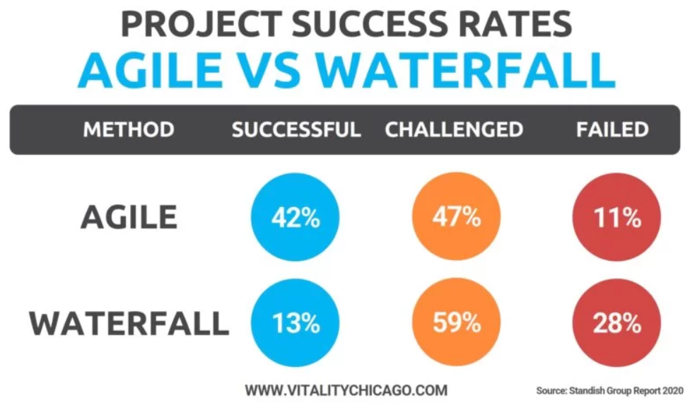
En bref – La méthode Agile
Source(s) :
https://vitalitychicago.com/blog/agile-projects-are-more-successful-traditional-projects/

Slide 48
Par l’absence de cahier des charges, un projet Agile n’est pas l’anarchie pour autant.
Notes:
- Le but du quiz n’est pas de vous sanctionner, mais d’acquérir les compétences que vous avez obtenu durant le cours. De fait, il ne portera que sur le contenu vu en classe

Slide 49
Pour aller plus loin
Choisir l'agilité - Du développement logiciel à la gouvernance
  Auteurs : Trudel Sylvie et Boisvert Mathieu
Le livre est disponible gratuitement via la bibliothèque en ligne de l’université
Source(s) :
http://univ.scholarvox.com.bibdocs.u-cergy.fr/book/88805326

Slide 50
Questions ?

